Slide 1


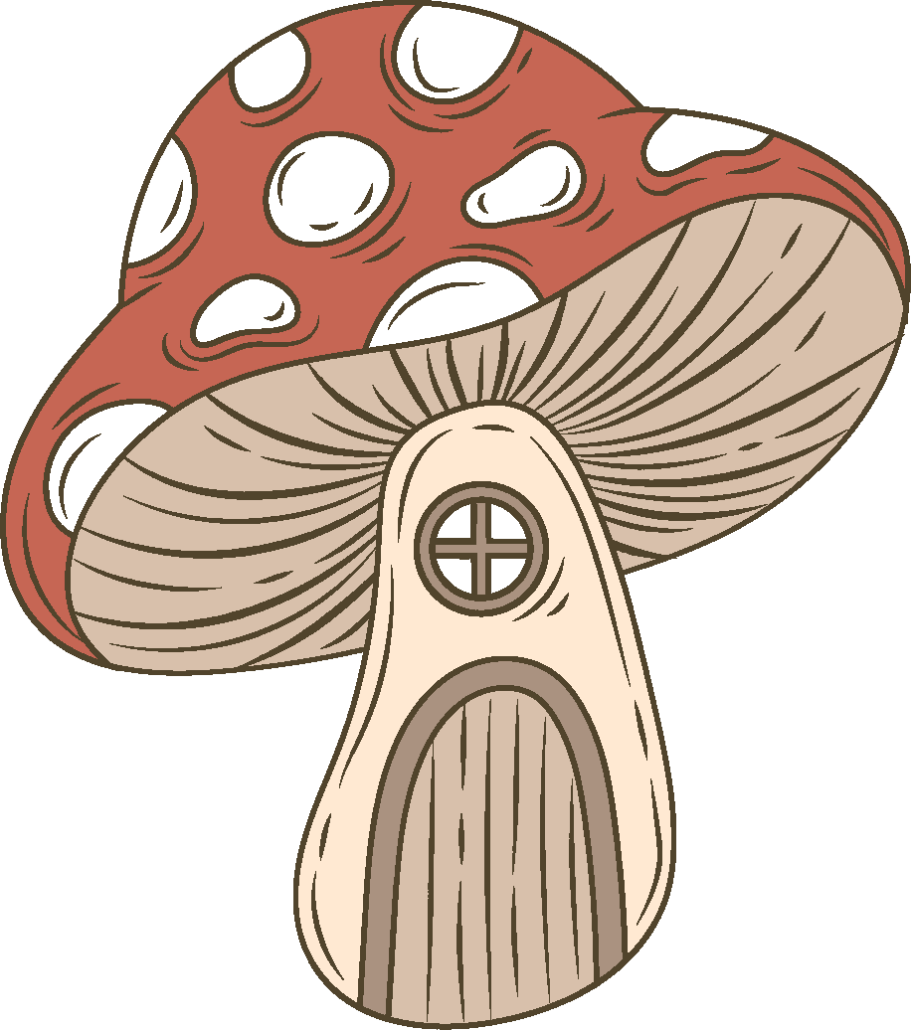
Textos Literarios y Textos no Literarios
Clase 2
Sección 5
18/04/2024

Slide 2



Planeación clase
01
02
03
¿Qué es un texto literario?
¿Qué es un texto no literario?
¡Practiquemos!

Slide 3
Textos literarios
Cuentan una idea, historia o pensamiento utilizando el lenguaje de manera creativa
Subjetivos: la visión de mundo, (opiniones y perspectivas) del autor se ven reflejadas en el texto
Carácter ficcional, se basan en la ficción para el desarrollo de su relato
Narrativo
Dramático
Lírico
Cuento
Microcuento
Fábula
Novela
Etc.
Tragedia
Comedia
Drama
Etc.
Oda
Himno
Poemas
Canciones
Etc.

Slide 4
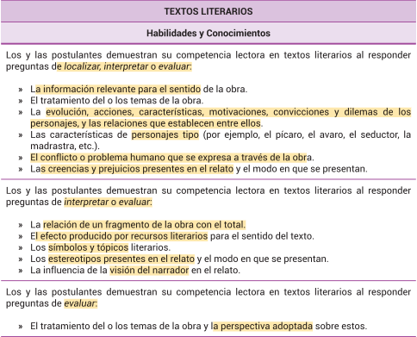


Slide 5
Textos no literarios
Son creados con una función clara y específica
Su función es transmitir información que se desea que el lector tenga
Carácter Objetivo: las opiniones del autor no debieran afectar al momento de escribir un texto no literario
No ficcional
Informativo
Instructivo
Normativo
Noticia
Biografía
Infografía
Artículo
Recetas
Manuales
Instrucciones
Leyes
Decretos
Reglamentos

Slide 6
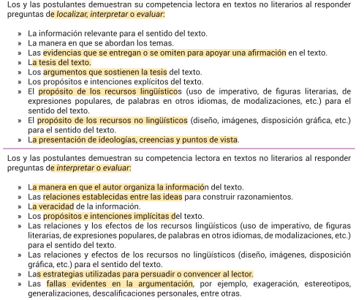

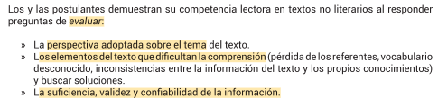

Slide 7

¡Ejemplos Paes!

Slide 8
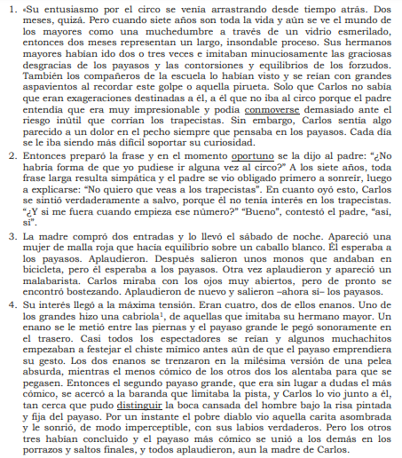
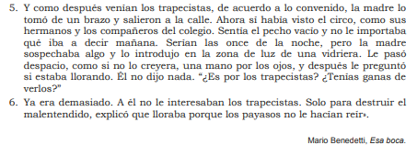

Slide 9
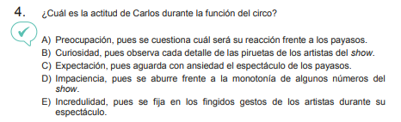
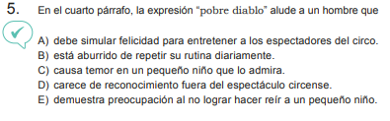

Slide 10
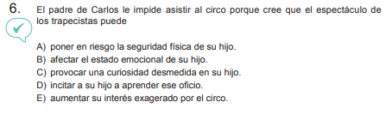
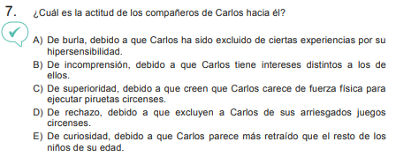

Slide 11
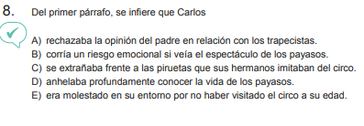
Modelo DEMRE preguntas vigentes 2021 preguntas 4-8
https://acceso.mineduc.cl/wp-content/uploads/2021/06/Modelo-pregutnas-vigente-C.L.-2021.pdf

Slide 12
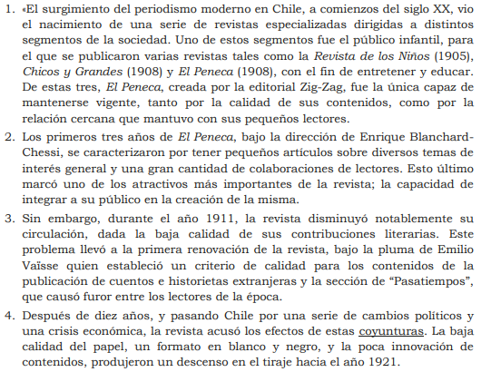
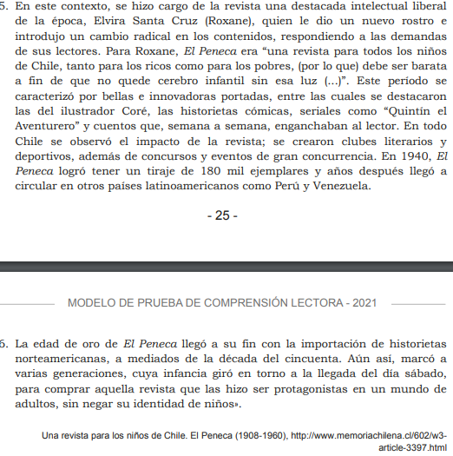
Modelo DEMRE preguntas vigentes 2021 preguntas 36-38/40-42
https://acceso.mineduc.cl/wp-content/uploads/2021/06/Modelo-pregutnas-vigente-C.L.-2021.pdf

Slide 13
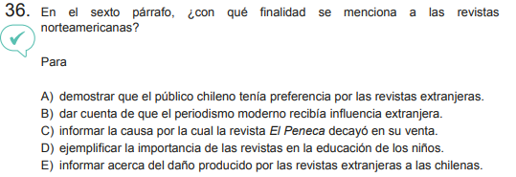
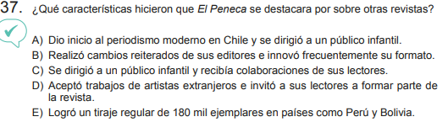
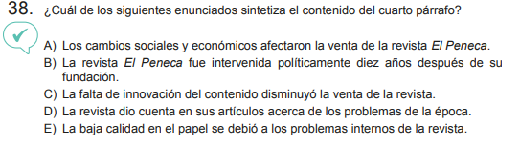

Slide 14
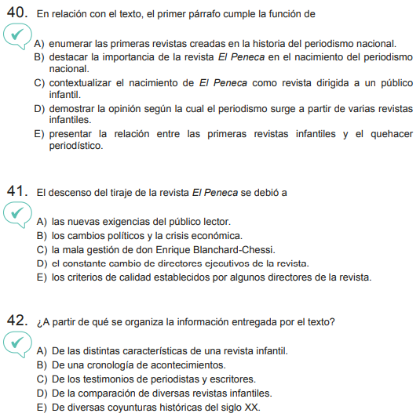

Slide 15
¿Alguna duda?

